Slide 1

Byenvni nan MassHire

Slide 2



SANT KARYÈ MASSHIRE CAREER
Retire pakrentiv ak konfizyon nan chèche yon travay!
MassHire sipòte OU epi li ede OU rekòmanse travay

Slide 3
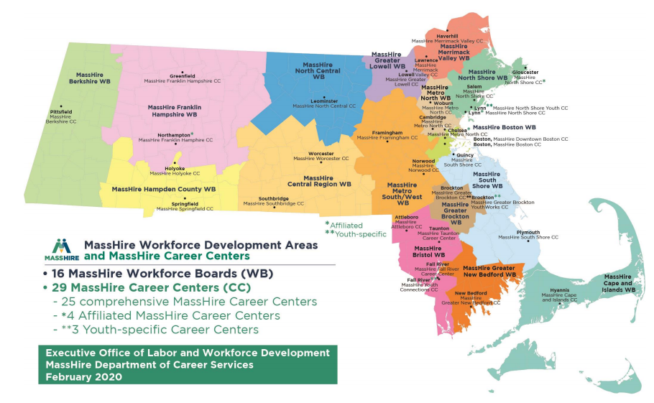
Kote ki Gen MassHire
https://www.mass.gov/how-to/find-a-masshire-career-center
CHÈCHE YON SANT KARYÈ

Slide 4






Patenarya MassHire yo
Dapatman Asistans Chomaj (Department of Unemployment
Assistance, DUA)
www.mass.gov/DUA
Depatman Asistans pou Tranzisyon (Department of Transitional Assistance, DTA)
www.mass.gov/DTA
Komisyon Reyabilitasyon Mass (Mass Rehabilitation Commission, MRC)
www.mass.gov/MRC
Komisyon Mass pou Avèg (Mass Commission for the Blind, MCB)
www.mass.gov/MCB
Pwogram Anbochaj Sèvis Kominotè Senyò (Senior Community Service Employment Program, SCSEP)
https://www.mass.gov/senior-community-service-employment-program-scsep

Slide 5
Kijan MassHire Kapab Ede w?
Pwogram ak Sèvis Espesyalize
Chemen pou Chèche Travay
Chemen pou Fòmasyon
Asirans Chomaj

Slide 6

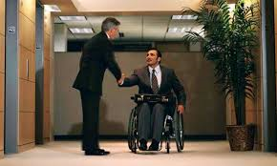

Pwogram ak Sèvis Espesyalize

Slide 7

Sèvis pou Veteran
Kliyan Veteran ak Konjwen ki Kalifye
  Nou sèvi fyèman moun ki ap sèvi fyèman peyi nou an!

Slide 8

Kliyan ki Gen Andikap
Kliyan yo kapab idantifye tèt yo epi resevwa asistans endividyèl si ou gen yon andikap
Akomodasyon rezonab disponib depi ou fè demann lan

Slide 9

Jenn Adilt
Gen Kondisyon Kalifikasyon ki Aplikab

Slide 10


Sèvis nan Plizyè Lang
Pou jwenn aksè nan piblikasyon ak dokiman ki tradui, al gade nan paj Wèb Miltileng nou an nan:
https://www.mass.gov/orgs/office-of-multilingual-services

Slide 11


Asistans Ajisteman Komès (TAA),
Alokasyon Reajisteman Komès (TRA)
Si djòb ou te transfere aletranje oubyen konpetisyon enrajè te afekte li, ou gendwa kalifye pou beenfis tankou:
  Asistans finansye pou fòmasyon travay
  Benefis Lajan Kach
Gen Dat Limit ki Aplikab

Slide 12


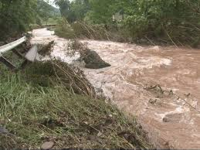
Sibvansyon Nasyonal pou Travayè ki Deplase (NDWG yo)
Sibvansyon Nasyonal pou Travayè Deplase ede kliyan ki afekte poutèt revokasyon an mas evènman ekonomik ki pa t prevwa lakòz.

Slide 13

Sèvis pou Travayè Bitasyon Sezonye Migran (MSFW yo) ak Anplwayè Agrikòl yo
Sèvis estaf òganize ak referan pou Sèvis Sipò.

Slide 14
Kikote Pou M Kòmanse? Rechèch Travay oubyen Fòmasyon
Nouvo Djòb ou an!
Evalyasyon
Devlope yon Plan Aksyon Karyè – Rechèch Travay epi/oswa Fòmasyon?
Rechèch mache travay la
Aplike pou djòb oswa kòmanse fòmasyon an

Slide 15
Evalyasyon yo:
Rechèch Travay oswa Fòmasyon?
Kijan Evalyasyon Kapab Ede W Jwenn yon Travay oubyen yon Fòmasyon?
  Detèmine fòs, difikilte ak obstak yo
  Idantifye objektif ak opòtinite yo
  Fasilite priz desizyon yo
Kisa Zouti Evalyasyon yo Mezire?
  Konesans, konpetans ak ladrès (KSA yo)
  Ladrès/konpetans yo
  Valè travay ak pèsonèl yo
  Pèsonalite
  Enterè pwofesyonèl
marketing tools
job searching
market Analysis
skill building
Training Research
Assessment

Slide 16
Enfòmasyon Mache Travay:
Rechèch Travay oubyen Fòmasyon?
Idantifye pwogram fòmasyon
Idantifye konpetans ki manke ak enfòmasyon osijè salè
Konnen ki djòb an demann oswa ki an bès
Chèche konnen ki djòb bezwen sètifikasyon
Jwenn anplwayè k ap anboche
moun nan djòb ki enterese w
Retresi rechèch travay la
Pran bonjan
desizyon
Repons pou Kesyon konsnan Rechèch Travay oswa Chemen pou Fòmasyon yo
JWENN BON DJÒB LA

Slide 17
Zouti Anliy pou
Rechèch Travay oswa Fòmasyon
Poukisa pou m ta itilize zouti anliy pou Eksplore Rechèch Travay oswa Fòmasyon?
Pran desizyon ki pi bon, ak pi bon enfòmasyon
Aprann kijan evalyasyon konesans, konpetans, ladrès, valè ak enterè lye ak pwosesis fòmasyon ak rechèch travay la
Zouti anliy sa yo kapab ede ak Evalyasyon, fòmasyon, anbochak ak plis toujou
www.Onetonline.org
www.masscis.intocareers.org
www.careerinfonet.org
www.torqworks.com
WorkKeys

Slide 18
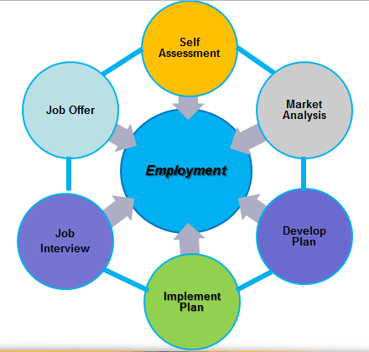
Chemen pou Rechèch Travay
Pwosesis Rechèch Travay
Oto-Evalyasyon
Òf travay
Analiz Mache a
LMI
LMI
Anbochaj
LMI
Entèvyou pou Travay la
LMI
Devlope Plan an
LMI
Mete Plan Anplas

Slide 19
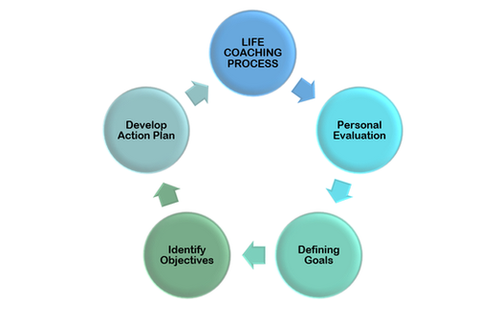
Chemen pou Fòmasyon
Oto-Evalyasyon
Ranpli Pwogram Fòmasyon oswa Sètifikasyon an
Enfòmasyon Mache Travay
Anbochaj
Devlope Plan Aksyon Karyè
Fikse Objektif Fòmasyon

Slide 20
Aprantisaj Baze sou Travay
Aprantisaj ki anrejistre yo
  Tradisyonèl (Konstriksyon ak Metye yo)
  Pa Tradisyonèl (Technoloji, Manifakti ak Swen sante)
Fòmasyon nan Travay (OJT) la
Fòmasyon adapte
Benefis pou Veteran yo

Slide 21
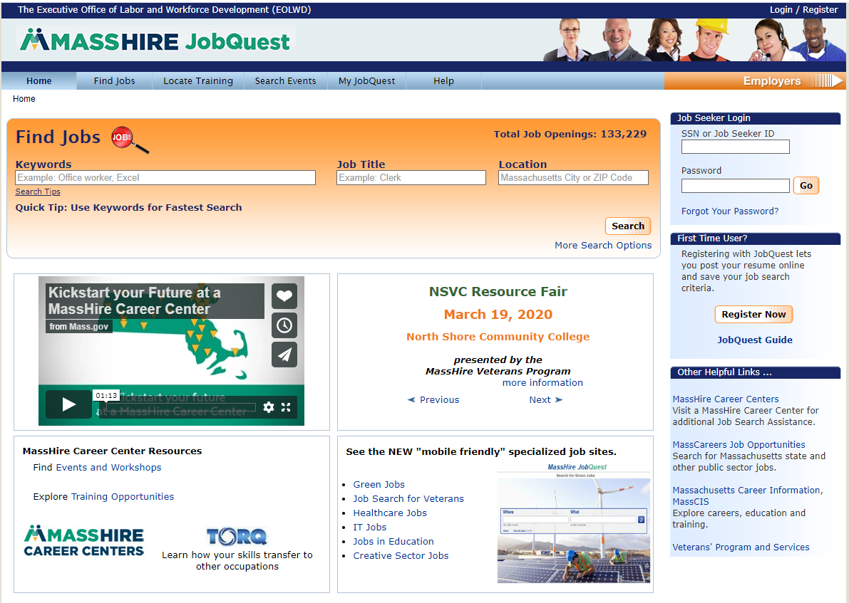
MassHire JobQuest
Search for:
Jobs
Training Schools
Events
Access to:
My Job Quest
Log In
First Time User
Registration
Event Announcements
www.mass.gov/jobquest

Slide 22
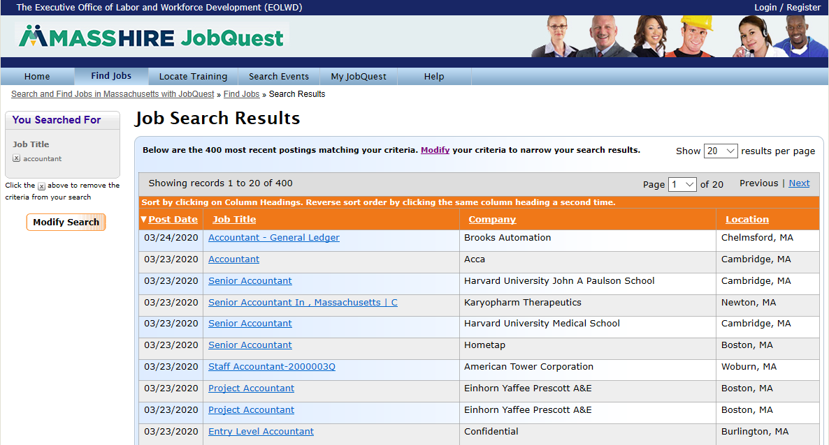
JobQuest – Konekte ak Bon Djòb la
22

Slide 23
Atelye Travay yo
Evalyasyon yo
Idantifye Konpetans yo
WorkKeys
TORQ
Endikatè Tip Myers-Briggs
Rezime
Fè yon CV
Lèt Prezantasyon
Aplikasyon Anliy
Rezo
Rezo yo se bon bagay
LinkedIn
Rechèch Travay
Òganize Rechèch Travay ou an
Sistèm pou Swiv Aplikan an
Devlope Fason Ou Prezante W
Travayè ki Gen Laj/Eksperyans
Entèvyou
Pase Enèvyou a byen
Entèvyou nan Telefòn
Negosyasyon Salè

Slide 24

Atelye Travay yo
Konesans nan Finans
Bidjè pèsonèl
Plan ekonomi
Kredi, dèt
Priz desizyon finansyè
Vòl idantite
Fòmasyon nan Konpetans Esansyèl
Preparasyon Mendèv
Konpetans Preparasyon pou Travay
Konpetans Pèsonèl yo
Fòmasyon sa yo se pou Re-Antre, TANF/Asistans Piblik ak moun ki p ap travay depi anpil tan

Slide 25

Pwogram Opòtinite Fòmasyon (TOP)
Seksyon 30
    Ou gendwa kalifye pou 26 semèmn maksimòm benefis chomaj etan w ap patisipe nan fòmasyon ki apwouve
    Yo gendwa retire egzijans rechèch travay ou yo pandan w ap patisipe atanplen nan fòmasyon ki apwouve
    Soumèt aplikasyon an bay Depatman Asistans Chomaj (Department of Unemployment Assistance, DUA) anvan 20yèm semèn benefis ki peye a
    Pou jwenn plis enfòmasyon:
      Refere w nan bwat resepsyon reklamasyon UI online ou an pou mande aplikasyon TOP la; oswa
      Kontakte Sant Karyè lokal ou an; oswa
      Kontakte inite TOP la nan: (617)-626-5521 oubyen http://www.mass.gov/dua/top

Slide 26
Asirans Chomaj
Asirans Chomaj (UI) ofri ranplasman salè pou yon ti tan ak pasyèl.
  Ou dwe kapab, disponib epi ou dwe ap chèche travay aktivman etan w ap touche benefis UI yo.
Tanpri kontakte Depatman Asirans Chomaj la si ou gen kesyon konsènan Asirans Chomaj:
Rele nan 877-626-6800 oubyen algade nan wèbsayt ki anba la a.
Al gade nan: www.mass.gov/dua

Slide 27
Sèvis Re-Anbochaj ak Evalyasyon Kalifikasyon (RESEA)
RESEA se yon Pwogram sibvansyon federal pou kliyan k ap resevwa benefis UI yo.
Si yo seleksyone wpou pwogram RESEA an, tanpri siveye byen korespondans notifikasyon DUA an ki bay enfòmasyon enpòtan ak DAT LIMIT YO.
Yo pral voye notifikasyon RESEA sa a nan:
Bwat resepsyon UI Online ou an; epi
W ap resevwa li nan kourye lapòs Etazini
Ou dwe aji epi reponn anvan dat limit yo ki endike nan lèt la.
Tanpri kontakte Sant Karyè MassHire lokal ou an si ou gen nenpòt kesyon oubyen preyokipasyon.
27

Slide 28
Ou gen kesyon?
Kontakte Sant Karyè MassHire lokal ou an
https://www.mass.gov/how-to/find-a-masshire-career-center

